Slide 1
Sähkömagneettinen aaltoliike

Slide 2

Generaattorin lähdejännite
Sinimuotoinen vaihtojännite
$e=e_{0}sin⁡(2πft)$
$e_{0}=NABω$
Tehollinen jännite: Tehon laskussa käytettävä jännite

Slide 3
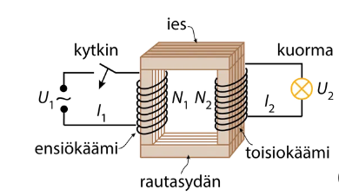

muuntaja
Ensiökäämiin syntyy muuttuva
magneettikenttä
Rautasydän kuljettaa magneet-
tikentän toisikäämiin
Toisiokäämiin indusoituu
sähkövirta
$\frac{N_{1}}{N_{2}}=\frac{U_{1}}{U_{2}}≈\frac{I_{2}}{I_{1}}$

Slide 4
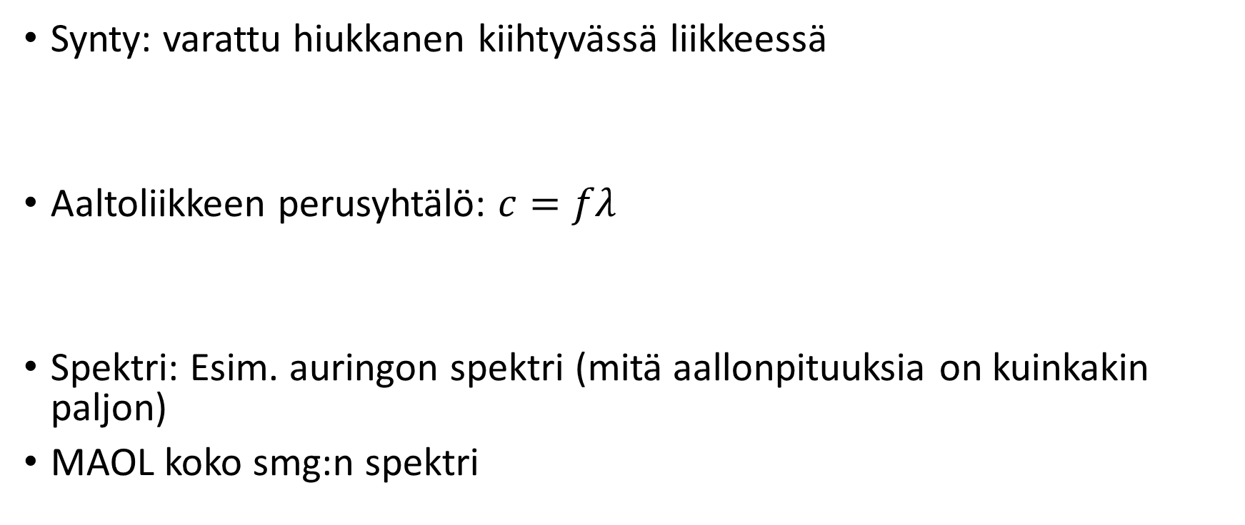
Sähkömagneettisen aaltoliikkeen synty
Synty: varattu hiukkanen kiihtyvässä liikkeessä
Aaltoliikkeen perusyhtälö: $c=fλ$
Spektri: Esim. auringon spektri (mitä aallonpituuksia on kuinkakin paljon)
MAOL koko smg:n spektri

Slide 5
Valovirta ja valaistusvoimakkuus
Valovirta:

Slide 6
Valo aalto-ominaisuuksia
Polarisaatio: tasopolarisoitu valo smg kenttä värähtelee vain yhteen suuntaan
Heijastuminen ja taittuminen
Taittumislaki
kokonaisheijastuminen

Slide 7
Dispersio, interferenssi ja diffraktio
Dispersio: valon taittuminen riippuu aallonpituudesta -> valo hajoaa eri aallonpituuksiksi prismassa
Interferenssi: aaltojen yhteisvaikutus, interferenssikuvio
Diffraktio: valo leviää raon toisella puolella myös seinän taakse.
Hyugenssin periaate

Slide 8
tehtäviä
12-8, 12-11, 12-12, 12-16, 12-25

